Slide 1

「지능화 파일럿 프로젝트」프로젝트 설계
자율주행차 데이터 통신 통합 소프트웨어 구조설계 및
서비스 인터페이스 설계
2021. 09. 23
2020254014
임 동 민

Slide 2
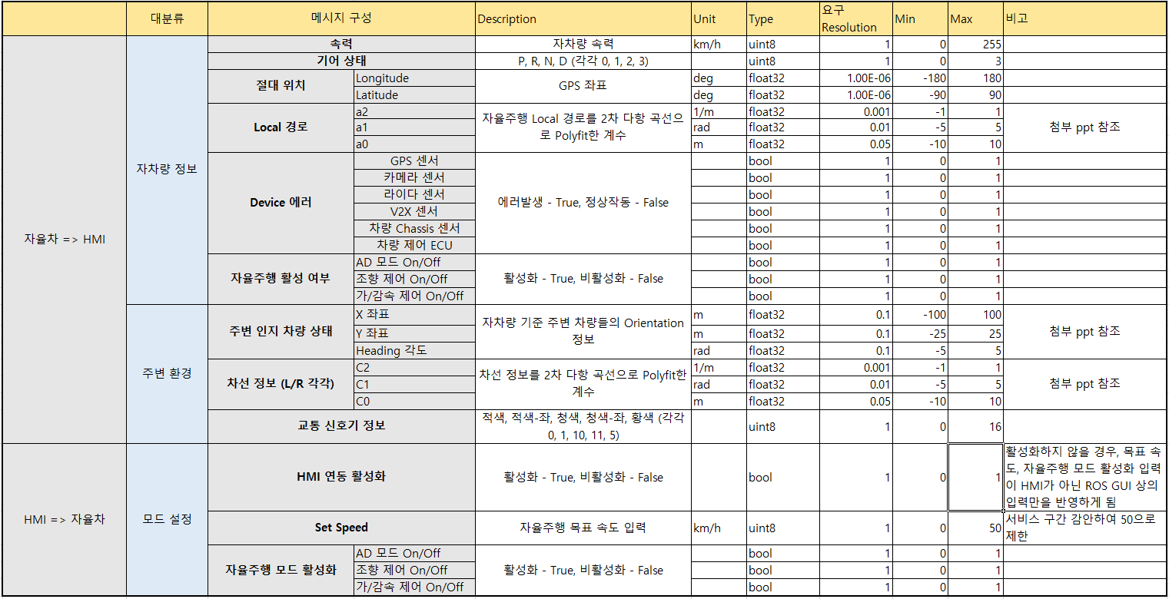
이번주 진행 사항
세부일정
진행사항 1) 데이터정의
- 자율주행 입력 정보 정의
- HMI 단말기에 서비스할 데이터 정의
- 전광판 문구 정의

Slide 3
다음주 진행 예정 사항
세부일정
예정 사항 1) 프로토콜 설계
- ros topic, subscribe() , 전광판 검증

Slide 4
주요 일정
세부일정
세부 추진일정 | 주차 |  |  |  |  |  |  |  |  |  |  |  |  |  |  | 비고
 | 1 | 2 | 3 | 4 | 5 | 6 | 7 | 8 | 9 | 10 | 11 | 12 | 13 | 14 | 15
기획, 연계 통신 데이터 및 기능 정의
프로토콜 및 데이터가공 설계
기본 기능개발
단위 연동시험 및 개선
통합 연동시험 및 개선
딥러닝 인지 기술 설계 및 개발
S/W 통합 및 Release
완료 보고서

Slide 5
감사합니다

